Slide 1
Lez. 2 - CONTI e CONCETTI della MACROECONOMIA rif. BW-c.2
Introduzione. In questa lezione, abbiamo diversi obiettivi:
Introduciamo tre concetti che, poi, entreranno frequentemente nelle lezioni successive: PIL, livello dei prezzi (e tasso d’ inflazione); tasso di disoccupazione.
Per ciascuno di questi, diremo (in prima approssimazione) come si definisce, come si misura, quanto è grande.
Infine ritorneremo sul PIL e, a partire da esso, definiremo la identità fondamentale della macroeconomia e, a seguire, la bilancia dei pagamenti (con il resto del mondo) di un paese.

Slide 2
CONTI e CONCETTI della MACROECONOMIA
Indice
PIL: definizioni, misura, interpretazioni p. 3
Prezzi e Inflazione p. 40
Popolazione, lavoro e tasso di disoccupazione p. 48
L’identità reddito- spesa p. 54
Bilancia dei pagamenti p. 65
In sintesi p. 69

Slide 3
1. Il PIL
IL Prodotto Interno Lordo (PIL) è una misura del livello di attività economica di un paese.
I criteri di misura sono definiti, per ciascun paese, da un «sistema di contabilità nazionale»
Nell’UE, si adotta il Sistema europeo dei conti (Sec), la cui ultima versione è Sec 2010
Dall’ottobre 2014, l’Istat ha diffuso i nuovi conti nazionali calcolati secondo questo sistema (ricalcolati anche per gli anni precedenti, fino al 1995)
Con i nuovi calcoli, la valutazione del PIL in Italia è aumentata del 3,7%. Di questo aumento:
  + 1,3% per il nuovo calcolo delle spese di ricerca e sviluppo
  + 1,0% per l’inclusione di alcune attività illegali (non osservate)

Slide 4
Il PIL (2)
IL PIL misura il livello di attività economica di un paese.
In particolare misura:
Il reddito totale di tutti coloro che partecipano al sistema economico
La spesa totale per l’acquisto di beni e servizi finali prodotti nel sistema economico
Forse quest’affermazione vi sorprenderà:
Queste due misure (reddito e spesa) sono concettualmente uguali!
Per comprendere questo fatto, dobbiamo analizzare il «circuito economico», che descrive il flusso circolare di reddito e spesa.

Slide 5
Reddito e spesa: Il flusso circolare (1):
Un’economia semplice
Spesa
Beni
Imprese
Individui
Spesa = Reddito
Lavoro
Reddito

Slide 6
Identità del reddito nazionale
Reddito aggregato = spesa aggregata
Perché quindi due definizioni?
In ogni transazione economica la spesa sostenuta dall’acquirente è pari al reddito ricevuto del venditore.
Quindi, la somma di tutte le spese è pari alla somma di tutti i nuovi redditi prodotti.

Slide 7
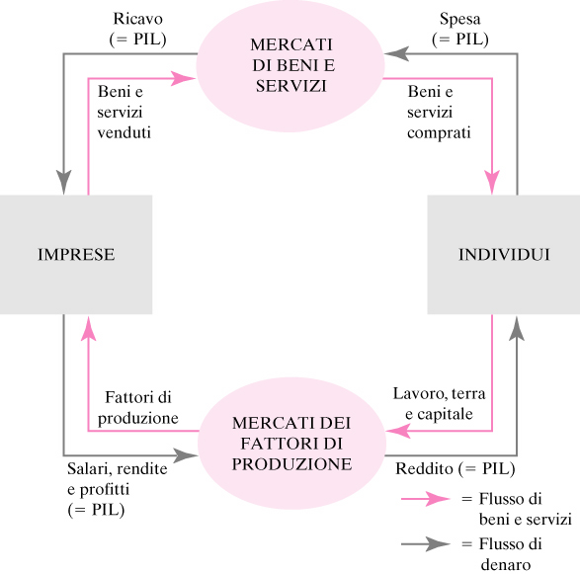
Il flusso circolare in un’economia più complessa

Slide 8
Reddito e spesa: Il flusso circolare (2)
Nel modello del circuito economico:
Le persone (individui) possiedono i fattori di produzione.
Nel mercato dei fattori, le imprese acquistano i servizi dei fattori produttivi, venduti dalle persone.
I pagamenti effettuati dalle imprese costituiscono i redditi dei fattori (da lavoro, da capitale, …).
Le imprese organizzano la produzione impiegando i servizi forniti dai fattori. In questo modo producono beni e servizi …
… che sono offerti nel mercato dei beni e servizi finali e acquistati dalle persone .
La somma di tali acquisti (= la spesa aggregata) è anche il ricavo aggregato ottenuto dalle imprese, …
… ed è grazie a tali ricavo che le imprese possono remunerare i servizi acquistati dai fattori produttivi (ossia, pagare loro i redditi).

Slide 9
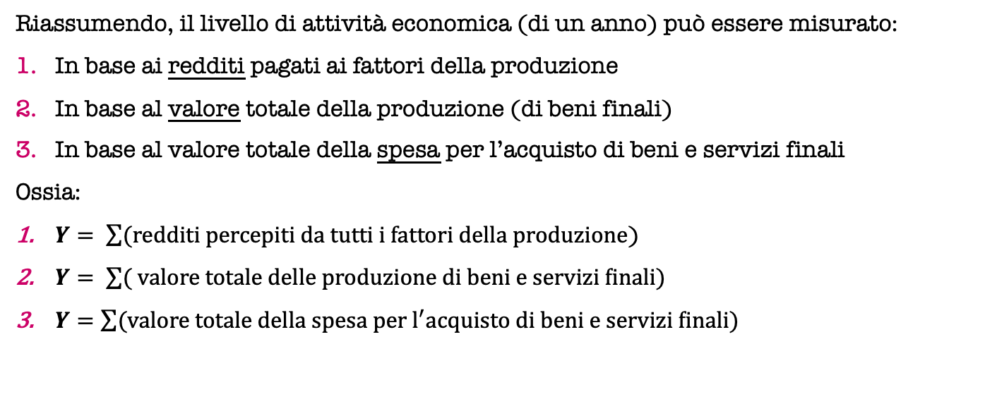
Reddito e spesa: Il flusso circolare (3)
Riassumendo, il livello di attività economica (di un anno) può essere misurato:
In base ai redditi pagati ai fattori della produzione
In base al valore totale della produzione (di beni finali)
In base al valore totale della spesa per l’acquisto di beni e servizi finali
Ossia:
$Y= \sum{(redditi percepiti da tutti i fattori della produzione}$)
$Y= \sum{( valore totale delle produzione di beni e servizi finali})$
$Y=\sum{(valore totale della spesa per l^{′}acquisto di beni e servizi finali)}$

Slide 10
Quali transazioni entrano nel computo del PIL?
Beni usati? No, perché è un trasferimento di ricchezza già esistente.
Le scorte di magazzino? Sì, perché rappresentano produzione di nuova ricchezza (anche se verranno vendute in futuro).
Imputazioni e servizi abitativi. Il servizio abitativo di una casa di proprietà viene imputato al PIL.
Beni intermedi? No. Viene calcolato il valore dei beni finali (quindi il pane ma non la farina venduta per produrlo).
Economia sommersa e produzione domestica per autoconsumo? No, difficili da stimare.

Slide 11
PIL
PRODOTTO:
  beni e servizi finali (misurati al valore di mercato)
INTERNO:
  prodotti sul territorio nazionale,
  senza tener conto della nazionalità del produttore
  nel corso di un periodo (anno)
LORDO:
  include investimenti lordi,
  che in parte (= ammortamenti) non aumentano lo stock di beni capitale, ma servono solo a compensare il deprezzamento economico dei beni capitali pre-esistenti.

Slide 12
PIL (2)
Riassumendo:
  PIL misura il valore dei beni e servizi finali prodotti internamente
    (= sul territorio nazionale) nel corso di un periodo (= anno),
    inclusi gli ammortamenti.

Slide 13
PIL (3)
Dal lato della spesa (e della domanda):
  PIL = Consumi privati
  + Consumi pubblici
  + Investimenti lordi (priv. & pubb.)
  + Esportazioni di beni e servizi
  - Importazioni di beni e servizi
      = C + G + I + EX - IM

Slide 14
PIL (4)
Dal lato della produzione
  VA : Valore aggiunto
      = Valore della produzione totale
      - Consumi intermedi
  PIL = Valore aggiunto
  + Imposte sui prodotti
  - Contributi alla produzione

Slide 15
PIL (5)
Dal lato del reddito
  PIL = Redditi da lavoro dipendente
      + Risultato lordo di gestione
      + Imposte su prodotti e importazioni
      - Contributi ricevuti dalle imprese

Slide 16
PIL in Italia (2013)
Dal lato della spesa: Y = C + G + I + NX
 | Milioni di euro, prezzi correnti | Composizione percentuale
CONS_PR | 979.361 | 60,5
CONS_PU | 314.816 | 19,4
INV_L | 287.836 | 17,8
EXPORT | 462.296 | 28,6
(meno) IMPORT | - 425.405 | 26,3
= PIL | = 1.618.904 | = 100,0
Fonte: Istat

Slide 17
PIL in Italia (2013)
Dal lato della produzione:
 | Milioni di euro, prezzi correnti | Composizione percentuale
Valore della produzione | 3.107.487 | 192,0
(meno) consumi intermedi | -1.650.684 | 102,0
= VALORE AGGIUNTO | = 1.456.803 | = 90,0
VALORE AGGIUNTO | 1.456.803 | 90,0
IMPOSTE su PROD. | 184.730 | 11,4
(meno) CONTR. a PROD. | -22.629 | -1,4
= PIL | = 1.618.904 | = 100,0

Slide 18
PIL in Italia (2013)
Dal lato del reddito:
 | Milioni di euro, prezzi correnti | Composizione percentuale
Redditi interni da lavoro dipendente | 647.963 | 40,0
Risultato lordo di gestione e reddito misto lordo | 762.740 | 47,1
Imposte su produzione e importazioni | 241.581 | 14,9
(meno) contributi ricevuti | -33.381 | -2,1
= PIL | = 1.618.904 | = 100,0

Slide 19
Prodotto interno e prodotto nazionale
  Prodotto nazionale lordo (PNL)
  = Reddito totale ottenuto da tutti i residenti,
  inclusa la remunerazione ottenuta all’estero
= PIL
+ Redditi ottenuti all’estero dai residenti
– Redditi interni pagati a non residenti

Slide 20
PIL e benessere
  Il PIL misura il benessere di un paese?
  Il PIL misura il livello di attività economica,
  non il benessere di un paese.
  Tuttavia fra le due dimensioni esiste una correlazione molto forte …
  In pratica il PIL è il primo indicatore del benessere di un paese
  In genere, a questo scopo viene rapportato alla popolazione residente:
  PIL pro capite
  Tuttavia vi sono alcuni importanti fenomeni di cui il PIL non tiene conto:

Slide 21
PIL e benessere (2)
Un appassionato atto di accusa contro gli usi impropri del PIL (in inglese: GNP).
Discorso del senatore USA Robert F. Kennedy nel marzo del 1968, di fronte ad un’audience di studenti universitari:
  “ Too much and for too long, we seemed to have surrendered personal excellence and community values in the mere accumulation of material things. Our Gross National Product, now, is over $800 billion dollars a year, but that Gross National Product - if we judge the United States of America by that - that Gross National Product counts air pollution and cigarette advertising, and ambulances to clear our highways of carnage. It counts special locks for our doors and the jails for the people who break them. It counts the destruction of the redwood and the loss of our natural wonder in chaotic sprawl. It counts napalm and counts nuclear warheads and armored cars for the police to fight the riots in our cities. It counts Whitman's rifle and Speck's knife, and the television programs which glorify violence in order to sell toys to our children. Yet the gross national product does not allow for the health of our children, the quality of their education or the joy of their play. It does not include the beauty of our poetry or the strength of our marriages, the intelligence of our public debate or the integrity of our public officials. It measures neither our wit nor our courage, neither our wisdom nor our learning, neither our compassion nor our devotion to our country, it measures everything in short, except that which makes life worthwhile. And it can tell us everything about America except why we are proud that we are Americans.”
http://www.jfklibrary.org/Research/Ready-Reference/RFK-Speeches/Remarks-of-Robert-F-Kennedy-at-the-University-of-Kansas-March-18-1968.aspx#

Slide 22
PIL e benessere (3)
Cosa non misura il PIL?
  Il valore del reddito auto-consumato.
  Il reddito e la produzione “sommersi”(solo in parte).
  Il grado di dis-uguaglianza nella distribuzione del reddito,
    tra persone e gruppi socio-economici.
  La riduzione del benessere generata da attività economiche che causano esternalità negative (inquinamento, malattie, criminalità).
  Il grado di sostenibilità nel tempo dei livelli attuali di reddito e produzione.

Slide 23
PIL e benessere (4)
Ci sono indicatori di benessere alternativi?
Il più noto è l’Indice di sviluppo umano (Human Development Index, HDI), proposto dall’UNDP a partire dagli anni 90
Vedi: http://hdr.undp.org/en/statistics/hdi/
E’ basato a sua volta su tre indicatori:
  Aspettativa di vita alla nascita (Life expectancy at birth)
  Educazione scolastica: Anni medi e anni attesi (Mean years of schooling and Expected years of schooling)
  Reddito nazionale lordo pro capite (GNI per capita - PPP US$)
Vedi http://en.wikipedia.org/wiki/Human_development_index
  per il modo di calcolo dell’HDI

Slide 24
HDI Ranking nel 2011:
1. Norway | 0,943
2. Australia | 0,929
3. Netherlands | 0,910
4. United States | 0,910
5. New Zealand | 0,908
6. Canada | 0,908
….. 24. Italia 0,874 Su 187 paesi, gli ultimi 24 sono tutti in Africa (a parte l’Afghanistan) Il primo africano è la Libia (64°). O forse era? Nel 2015, Libia è 94° http://hdr.undp.org/en/global-reports

Slide 25
PIL e benessere (5)
Altri indicatori di benessere possono essere usati in modo complementare al PIL:
  Indici di disuguaglianza nella distribuzione del reddito
    (il reddito o PIL pro capite misura la media del reddito individuale; indicatori di disuguaglianza ne misurano la variabilità tra gruppi di individui)
  Indicatori di povertà
    (quanta parte della popolazione vive sotto la soglia di povertà)

Slide 26
PIL nominale e PIL reale
Il Pil misura il valore dei beni e servizi finali prodotti in un anno,
ai prezzi correnti (= di quell’anno)
Questa misura è anche chiamata Pil nominale
E’ importante distinguere in che misura un aumento del Pil da un anno all’altro è dovuto a:
Un aumento dei prezzi a parità di quantità scambiate
Un aumento delle quantità a parità di prezzi
Il calcolo del Pil reale «annulla» le variazioni dovute ai soli prezzi.
Come si fa?

Slide 27
Calcolo del PIL reale
Per calcolare il PIL reale
(ovvero «a prezzi costanti», o in «volume»)
bisogna far riferimento ai prezzi di un anno base.
Se l’anno base è il 2010, per quell’anno:
PIL a prezzi correnti = PIL a prezzi costanti
Per l’anno successivo, valutiamo le quantità scambiate nel 2011
ai prezzi del 2010:
in questo modo otteniamo il PIL 2011 misurato ai prezzi (costanti) del 2010.

Slide 28
Calcolo del PIL reale (2)
Se, misurando il PIL ai prezzi del 2010, troviamo che:
PIL reale 2011 > PIL reale 2010 > PIL reale 2009
Possiamo concludere che:
il PIL reale è cresciuto dal 2009 al 2011, ossia:
  la quantità di beni e servizi finali prodotti internamente è aumentata dal primo al secondo, e poi dal secondo al terzo anno.

Slide 29
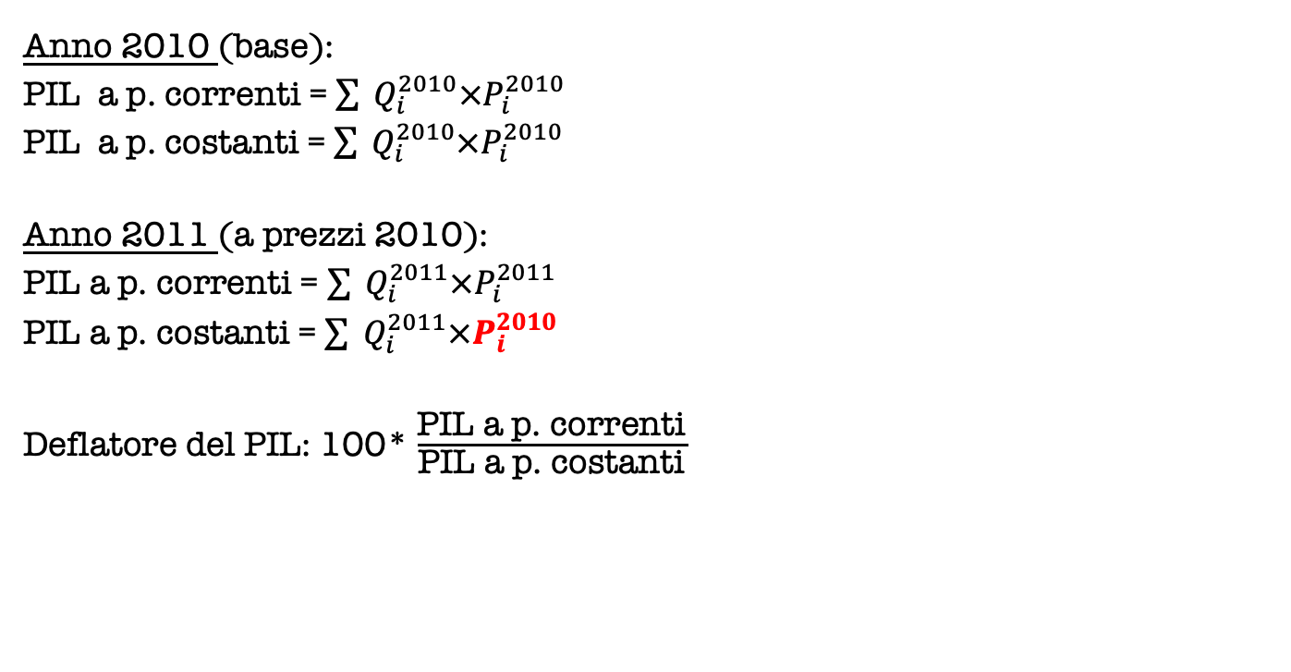
Calcolo del PIL reale (3)
Anno 2010 (base):
PIL a p. correnti = $\sum{{ Q}_{i}^{2010}×P_{i}^{2010}}$
PIL a p. costanti = $\sum{ Q_{i}^{2010}×P_{i}^{2010}}$
Anno 2011 (a prezzi 2010):
PIL a p. correnti = $\sum{{ Q}_{i}^{2011}×P_{i}^{2011}}$
PIL a p. costanti = $\sum{{ Q}_{i}^{2011}×P_{i}^{2010}}$
Deflatore del PIL: 100* $\frac{\text{PIL} \text{a} \text{p}\text{. }\text{correnti}}{\text{PIL} \text{a} \text{p}\text{. }\text{costanti}}$

Slide 30
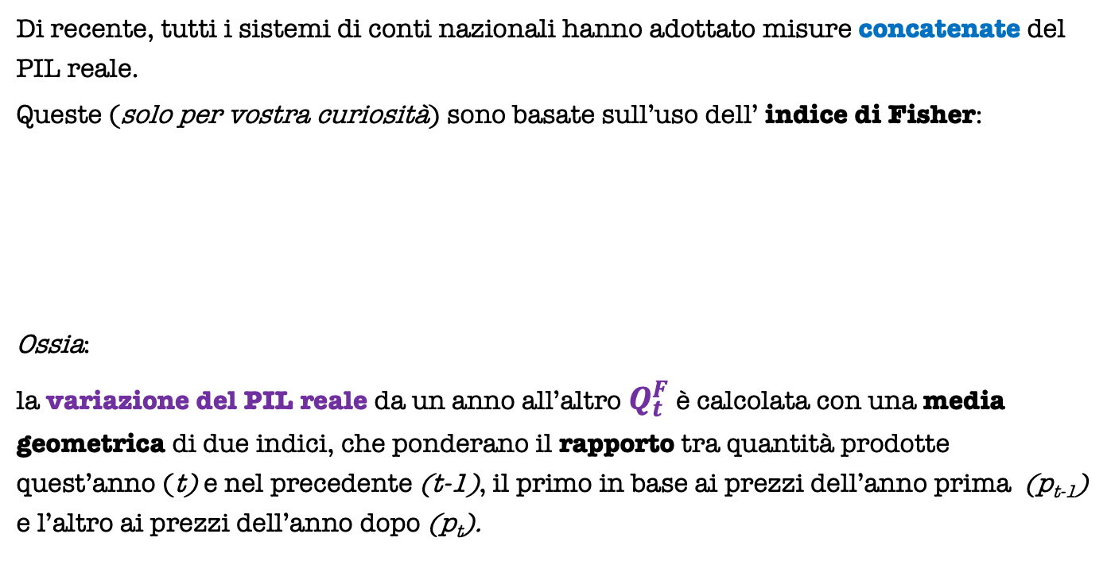
Calcolo del PIL reale: misure concatenate
Di recente, tutti i sistemi di conti nazionali hanno adottato misure concatenate del PIL reale.
Queste (solo per vostra curiosità) sono basate sull’uso dell’ indice di Fisher:
Ossia:
la variazione del PIL reale da un anno all’altro $Q_{t}^{F}$ è calcolata con una media geometrica di due indici, che ponderano il rapporto tra quantità prodotte quest’anno (t) e nel precedente (t-1), il primo in base ai prezzi dell’anno prima (p_{t-1}) e l’altro ai prezzi dell’anno dopo (p_{t}).

Slide 31
Il PIL reale: quale paese cresce di più?
 | 1996 | 2001 | 2006 | 2011
EU 27 | 100 | 115,5 | 128,3 | 131,9
Germany | 100 | 110,4 | 116,3 | 123,5
Greece | 100 | 119,6 | 147,6 | 130,3
Spain | 100 | 123,8 | 146,0 | 146,8
France | 100 | 115,2 | 125,6 | 128,6
Italy | 100 | 110,7 | 116,7 | 113,4
Poland | 100 | 124,0 | 151,5 | 187,3
UK | 100 | 119,0 | 137,3 | 139,0
Norway | 100 | 116,3 | 130,2 | 134,3
Turkey | 100 | 109,4 | 154,9 | 183,8
USA | 100 | 120,2 | 137,5 | 141,1
Japan | 100 | 102,0 | 109,7 | 108,7
Ricalcolato da dati Eurostat, GDP volumes – Index, 2005 = 100, ribasato 1996
Solo tre paesi non hanno recuperato nel 2011 il livello del 2006
Polonia e Turchia sono i paesi cresciuti di più negli ultimi 15 anni

Slide 32
Il PIL pro capite, misurato in PPS: quale paese produce di più?
 | 1996 | 2001 | 2006 | 2011
EU 27 | 15.400 | 19.800 | 23.700 | 25.200
Germany | 19.500 | 22.900 | 27.300 | 30.300
Greece | 12.900 | 17.100 | 21.800 | 20.100
Spain | 14.200 | 19.400 | 24.800 | 24.700
France | 17.600 | 22.800 | 25.600 | 27.000
Italy | 18.600 | 23.400 | 24.700 | 25.300
Poland | 6.900 | 9.400 | 12.300 | 15,300
UK | 17.900 | 23.600 | 28.600 | 27.400
Norway | 22.100 | 31.800 | 43.800 | 47.500
Turkey | 4.800 | 7.400 | 10.500 | 13.400
USA | 24.600 | 31.000 | 36.400 | 37.100
Japan | 20.200 | 22.800 | 25.900
Unit: Purchasing Power Standard per inhabitant. Source: Eurostat
Per rendere il confronto tra paesi omogeneo, i dati sono calcolati su base pro capite
Per ciascun paese, si usano prezzi correnti, ma uguali per tutti i paesi: i cosiddetti prezzi a parità di potere di acquisto (PPS)
A cosa serve? Non si possono confrontare due anni per uno stesso paese, però si possono confrontare due paesi tra loro, in uno stesso anno.

Slide 33
PIL p.c. in PPS: quale paese produce di più? (2)
 | 1996 | 2001 | 2006 | 2011
EU 27 | 100 | 100 | 100 | 100
Germany | 127 | 116 | 115 | 120
Greece | 83 | 86 | 92 | 80
Spain | 92 | 98 | 105 | 98
France | 114 | 115 | 108 | 107
Italy | 120 | 118 | 104 | 100
Poland | 45 | 48 | 52 | 63 *
UK | 116 | 119 | 121 | 109
Norway | 143 | 161 | 185 | 189
Turkey | 31 | 37 | 44 | 53
USA | 160 | 156 | 154 | 147
Japan | 131 | 115 | 109 | :
Unit: Percentage of EU 27 total (based on PPS per inhabitant). Source: Eurostat
Sono gli stessi dati della tabella precedente, ma rapportati a quello dell’EU 27 (uguale a 100).
In questo modo si evidenzia chi ha guadagnato e chi ha perso, nel corso del tempo, rispetto alla media dell’UE 27

Slide 34
Dal PIL alla teoria della crescita
Nei tempi più antichi, il prodotto pro capite di tutte le società umane era certamente pari al livello di sussistenza.
Nel corso del tempo, a un certo punto il PIL reale pro capite ha iniziato ad aumentare.
La teoria della crescita e la teoria dello sviluppo economico spiegano:
Come si realizza l’aumento del PIL reale da un periodo all’altro
Quando inizia questo processo
Perché alcuni paesi hanno iniziato prima di altri
Perché alcuni crescono più velocemente di altri.
Studieremo la teoria della crescita nella lezione 3

Slide 35
Dal PIL alla teoria della crescita (2)
La diversità dei processi di crescita
(sia rispetto al momento di inizio, che alla velocità del processo)
spiega perché oggi il PIL pro capite possa essere così diverso tra i paesi del mondo.
La teoria dello sviluppo economico cerca di individuare le soluzioni
(= le politiche economiche) per accelerare la convergenza del PIL pro capite di tutti i paesi verso il livello dei paesi più sviluppati.

Slide 36
2. Prezzi e inflazione
Indice dei prezzi: è una media ponderata di un insieme di prezzi, riferiti ad un insieme («paniere») di beni e servizi
Tasso di inflazione: è la variazione percentuale di un indice dei prezzi
Ambedue, possono essere calcolati su base mensile, trimestrale o annuale
Due principali indici dei prezzi:
  il deflatore del PIL
  l’indice dei prezzi al consumo (IPC)
Differiscono tra di loro sia per i prezzi di cui tengono conto, che per il metodo di calcolo.

Slide 37
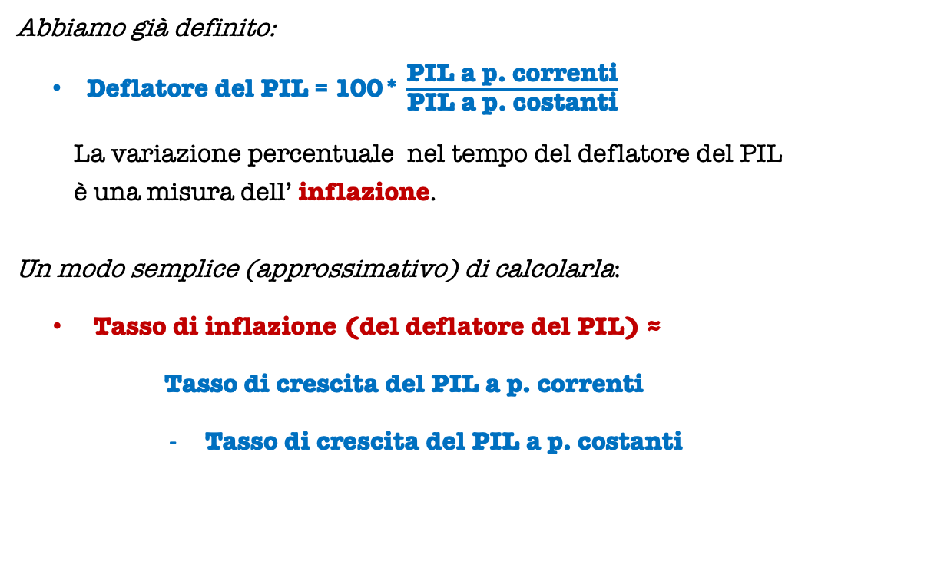
Indici dei prezzi e misure dell’inflazione
Abbiamo già definito:
Deflatore del PIL = 100* $\frac{\text{PIL} \text{a} \text{p}\text{. }\text{correnti}}{\text{PIL} \text{a} \text{p}\text{. }\text{costanti}}$
  La variazione percentuale nel tempo del deflatore del PIL
  è una misura dell’ inflazione.
Un modo semplice (approssimativo) di calcolarla:
    Tasso di inflazione (del deflatore del PIL) ≈
        Tasso di crescita del PIL a p. correnti
        Tasso di crescita del PIL a p. costanti

Slide 38
Indici dei prezzi e misure dell’inflazione (2)
  Esempio:
Calcolo l’inflazione direttamente dal deflatore del PIL:
Calcolo l’inflazione come differenza fra le variazione percentuali del PIL nominale (= a p. correnti) e reale (= a p. costanti):
 | 2015 | 2016 | 2017
PIL p. corr. | 100 | 107 | 112
PIL p. cost. | 100 | 103 | 105
Defl. PIL | 100 | 103,88 | 106,67
 | 2015 | 2016 | 2017
∆%Defl. PIL | .. | 3,88 | 2,68
 | 2015 | 2016 | 2017
∆%PIL p.corr. | .. | 7,00 | 4,67
∆%PIL p.cost. | .. | 3,00 | 1,94
∆%Defl. PIL | .. | 4,00 | 2,73

Slide 39
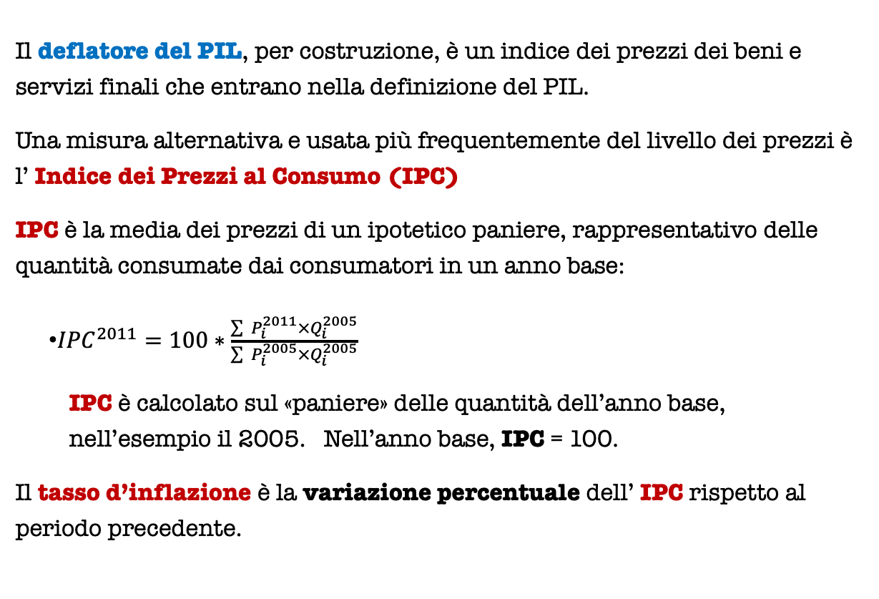
Indici dei prezzi e misure dell’inflazione (3)
Il deflatore del PIL, per costruzione, è un indice dei prezzi dei beni e servizi finali che entrano nella definizione del PIL.
Una misura alternativa e usata più frequentemente del livello dei prezzi è l’ Indice dei Prezzi al Consumo (IPC)
IPC è la media dei prezzi di un ipotetico paniere, rappresentativo delle quantità consumate dai consumatori in un anno base:
${IPC}^{2011}=100∗\frac{\sum{ P_{i}^{2011}×}Q_{i}^{2005}}{\sum{ P_{i}^{2005}×}Q_{i}^{2005}}$
  IPC è calcolato sul «paniere» delle quantità dell’anno base, nell’esempio il 2005. Nell’anno base, IPC = 100.
Il tasso d’inflazione è la variazione percentuale dell’ IPC rispetto al periodo precedente.

Slide 40
Confronto tra indici dei prezzi
 | Quantità di beni e servizi nel paniere di riferimento | Tipologia di beni e servizi considerati | Tipo di indice
Deflatore del PIL | E’ quella dell’ultimo anno, quindi varia di anno in anno | Tutti i beni e servizi finali inclusi nel calcolo del PIL, ossia di produzione interna | Indice di Paasche
IPC | E’ quella dell’anno base fissato inizialmente | Un paniere rappresentativo della domanda dei consumatori (include le importazioni, non le esportazioni) | Indice di Laspeyres
Nell’UE, l’IPC è definito secondo criteri uniformi tra tutti i paesi (Harmonized Index of Consumer Prices: HICP)
Domanda: Se aumenta il costo del whisky scozzese importato in Italia,
quale dei due indici di prezzo aumenta subito?

Slide 41
L’IPC sovrastima l’inflazione (o meglio, l’aumento del costo della vita)?
Errore di sostituzione
  Il paniere di riferimento è fisso (è un indice di Laspeyres ). Perciò non tiene conto degli effetti di sostituzione dovuti ai cambiamenti dei prezzi relativi (aggiustamenti della domanda)
Introduzione di nuovi beni
  L’introduzione di nuovi beni consente ulteriori possibilità di sostituzione nel paniere domandato, che in principio non possono che aumentare il potere d’acquisto dei consumatori. Il paniere di riferimento dell’ IPC invece non ne tiene conto.
Cambiamenti di qualità dei prodotti
  I miglioramenti di qualità aumentano il potere di acquisto della moneta.
  Supponiamo che la qualità aumenta del 10% e i prezzi dell’ 8%. In questo caso IPC segnala un aumento del costo della vita, mentre in realtà il potere di acquisto della moneta è aumentato!
In pratica, è probabile che l’inflazione calcolata con l’IPC sovrastimi l’aumento del costo della vita per i consumatori di circa 1%: ossia, se l’inflazione misurata è dell’1%, questo vuol dire che il costo della vita è rimasto invariato.

Slide 42
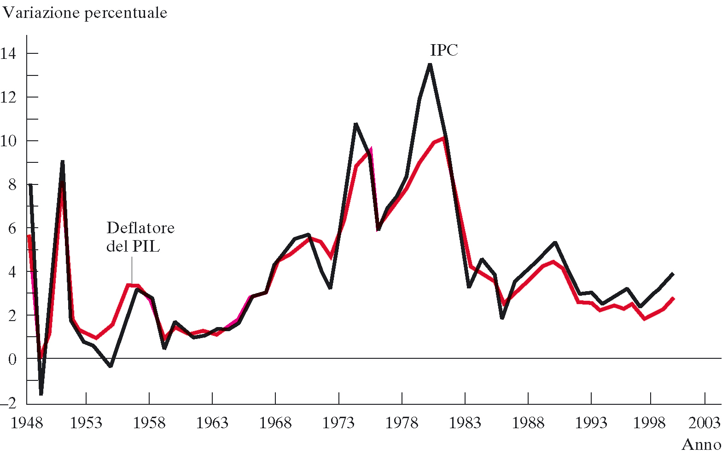
IPC vs deflatore del PIL (Italia)

Slide 43
HICP a confronto nell’area dell’euro (fonte: Shambaugh, 2012)
Domanda: Perché dovremmo sorprenderci, se osserviamo che
gli indici dei prezzi dei paesi dell’euro hanno avuto andamenti
diversi nel tempo?

Slide 44
4. L’identità reddito-spesa
Prima di introdurre l’identità fondamentale della macroeconomia (l’identità reddito-spesa), è utile introdurre un concetto molto generale, che presto risulterà utile:
la distinzione tra variabili-flusso e variabili-fondo.
Sia il PIL che le sue componenti sono flussi:
  FLUSSO: Variabile misurata in riferimento ad un periodo
In molti casi, una variabile-flusso contribuisce ad alimentare (o a diminuire) una variabile-fondo:
Gli investimenti (flusso) aumentano la quantità di capitale (fondo)
Il risparmio (flusso) aumenta la ricchezza (fondo).
Allo stesso modo ….

Slide 45
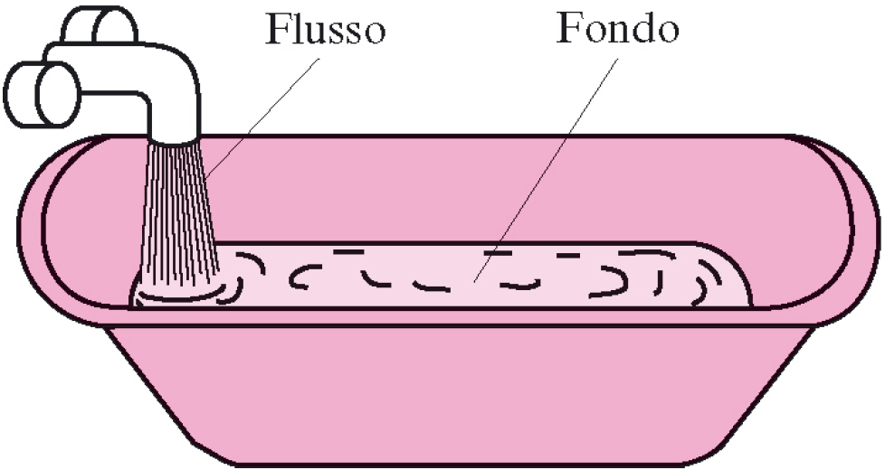
Fondi e flussi

Slide 46
Fondi e flussi
Quindi:
Fondo o stock: misura la quantità esistente in un dato istante (ad es., il numero di abitazioni a fine 2014).
Flusso: misura la variazione di uno stock tra un periodo all’altro (ad es., la produzione nel corso del 2014).

Slide 47
Fondi o flussi?
Ricchezza e reddito
Capitale e investimento
Debito e deficit
Popolazione e flussi di immigrati
Giacimenti di petrolio e barili estratti
CO2 nell’atmosfera ed emissioni in un anno
…

Slide 48
Identità reddito-spesa
Ora, ritorniamo a occuparci dei flussi di contabilità nazionale.
Sappiamo che, dal lato dei flussi di spesa
(e quindi di domanda aggregata di beni e servizi)
Y = C + G + I + EX – IM (1)
Inoltre, dal lato dei flussi di reddito:
Y = C + S + T (2)
Questa espressione implicitamente definisce il risparmio privato:
ossia la parte del reddito guadagnato dai fattori che non viene destinata né ai consumi né a pagare le imposte: S = Y – T - C
Possiamo eguagliare i lati di destra della (1) e della (2)
(visto che i lati di sinistra sono identici) …

Slide 49
Identità reddito-spesa (2)
C + S + T = C + G + I + EX – IM
A questo punto, sottraiamo il consumo da ambedue i lati, e risistemiamo le variabili. Possiamo arrivare a questa espressione:
(S - I) + (T – G) = (EX – IM) (3)
S- I : saldo finanziario del settore privato
T – G : saldo finanziario del settore pubblico
EX – IM : saldo finanziario del settore estero
Vediamo di capire:

Slide 50
Identità reddito-spesa (3)
(S - I) + (T – G) = (EX – IM)
Se S > I : il settore privato è un risparmiatore netto.
In questo caso, può aversi che:
T – G < 0: il settore pubblico è un debitore netto (spende più di quello che incassa con le imposte, e quindi emette titoli per finanziare il disavanzo).
I debiti emessi dal settore pubblico vengono acquistati dai risparmiatori privati (utilizzando l’eccesso del risparmio sugli investimenti):
e/o:
EX – IM > 0: il settore estero è un debitore netto, ossia compra più beni e servizi di quanti ne vende al nostro paese. L’eccesso delle nostre esportazioni sulle importazioni è finanziato con titoli di debito estero, acquistati dai risparmiatori nazionali.

Slide 51
Identità reddito-spesa (4)
La caratteristica fondamentale dell’identità:
(S - I) + (T – G) = (EX – IM)
è questa: quale che sia il saldo di un singolo settore, in ogni caso la somma dei saldi dei tre settori è pari a zero !
Nota che nell’espressione il saldo del settore estero è cambiato di segno
Ad esempio (cercate di interpretare ogni riga di questa tabella):
(S – I) | + (T – G) | = (EX – IM)
100 | 0 | 100
60 | -60 | 0
-30 | -30 | -60
0 | -40 | -40
30 | -50 | -20
-15 | -15 | -30
-30 | 0 | -30

Slide 52
Identità reddito-spesa (5)
E allora?
Perché è importante tenere sotto controllo il saldo dei tre settori macroeconomici?
Se il saldo di un settore è costantemente negativo, nel corso del tempo questo settore accumula debiti, nei confronti degli altri due settori.
Per esempio, se il settore pubblico si indebita (G > T) nei confronti del settore privato (S-I) e dell’estero (IM > EX) …
  … questo vuol dire che sia il settore privato che l’estero acquistano e accumulano titoli del debito pubblico …
  … che prima o poi dovranno essere rimborsati (ossia, i flussi si dovranno invertire di segno) … a meno che lo stato non dichiari bancarotta!
(S – I) | + (T – G) | = (EX – IM)
30 | -50 | -20

Slide 53
Identità reddito-spesa (6)
In conclusione:
E’ normale e fisiologico che un macro-settore attraversi fasi in cui alternativamente accumula debiti o crediti nei confronti degli altri settori.
Se però nel lungo periodo i flussi sono tutti dello stesso segno, vuol dire che quel settore sta accumulando un credito oppure un debito enorme, e questo può finire con una grave crisi finanziaria
  (Nella lezione 15 studieremo alcuni esempi di crisi finanziaria del debito del settore pubblico – in alcuni casi trascinata dalla crisi del debito del settore privato).
  Flusso: saldo finanziario di ciascun macro-settore
  Fondo: credito o debito accumulato nel tempo da ciascun macro-settore

Slide 54
Risparmio privato, pubblico e nazionale
L’identità reddito-spesa mantiene separate le decisioni del settore privato e del settore pubblico, e concentra l’attenzione sul risparmio privato S
(S - I) + (T – G) = (EX – IM)
Vi è tuttavia un’altra definizione di risparmio:
Il risparmio nazionale S^{N} è la somma di risparmio privato e pubblico
Risparmio privato: S = Y – T – C
Risparmio pubblico: S^{PU} = T – G
Risparmio nazionale: S^{N} = S + S^{PU} = Y – C – G
L’identità reddito-spesa può essere riscritta come:
(S^{N} - I) = (EX – IM)
E chiaro che se il risparmio pubblico è negativo ( G > T ), allora il risparmio nazionale è minore del risparmio privato.

Slide 55
5. La BILANCIA dei PAGAMENTI (1)
La differenza tra esportazioni ed importazioni (ossia, il saldo finanziario del settore estero, è il nucleo della bilancia dei pagamenti (BdP) di un paese
La BdP è un conto, che registra tutte le transazioni (flussi) che avvengono (in un anno) tra residenti di un paese ed il resto del mondo.
  Le transazioni che implicano un flusso di entrata di moneta nel paese hanno segno positivo;
  Quelle che implicano un’uscita hanno segno negativo.
Entrate e uscite derivano da tre tipi di transazioni:
  Commerciali (scambio di beni, servizi e redditi)
  Unilaterali (trasferimenti unilaterali: rimesse degli emigranti e donazioni)
  Finanziarie (acquisto/vendita di attività finanziarie domestiche o estere)

Slide 56
La BILANCIA dei PAGAMENTI (2)
Queste transazioni sono registrate in alcuni sotto-conti della BdP (vedi tabella seguente)
Inoltre:
Errori ed Omissioni sono il risultato di transazioni non registrate (sempre molto elevate)
La variazione delle Riserve Ufficiali della Banca Centrale è la voce a saldo:
  se (ad es.) nelle altre voci le entrate superano le uscite, allora c’è un aumento delle R.U. (registrato con il segno negativo, come un’uscita, per portare il saldo a zero)

Slide 57
BILANCIA dei PAGAMENTI (2)
 |  |  | Entrate | Uscite
Conto delle Partite Correnti | Saldo Commerciale | Merci | Esportazioni di merci | Importazioni di merci
 |  | Servizi | Esportazioni di servizi | Importazioni di servizi
 | Redditi netti dall’estero |  | Redditi da L e K in entrata | Redditi da L e K in uscita
 | Trasferimenti unilaterali |  | Rimesse/Donaz. Attive. Trasferimenti da UE e Org. Internazionali | Rimesse/Donaz. Pass. Trasferimenti vs. UE e Org. Internazionali
Conto capitale | Trasferimenti unilaterali in conto capitale |  | Da fondi UE e Org. Internazionali
Conto finanziario | Investimenti diretti |  | AUM. PASSIVITA’ NETTE: Acquisto da estero vs. ITA Vendita da ITA vs. estero | AUM. ATTIVITA’ NETTE: Vendita da estero vs. ITA Acquisto da ITA vs. estero
 | Investimenti di portafoglio
 | Altre operazioni
 | Variazione d. Riserve Ufficiali della Banca Centrale |  | (Diminuzione R.U.) | (Aumento R.U.)
Errori e omissioni
Saldo | = 0

Slide 58
Bilancia dei pagamenti
dell’Italia
2008-2013
Fonte:
Banca d’Italia, Relazione Annuale 2014, maggio 2015 (appendice)
http://www.bancaditalia.it/pubblicazioni/relazione-annuale/2013/index.html
Note per agevolare la lettura.
Nel 2013:
Nel 2013, il saldo delle partite correnti era positivo per 15505 mil.
Le esportazioni di merci = 391621 mil («crediti»), quelle di servizi 83481 mil.
Le importazioni rispettivamente 354382 e 80858 mil.
Il conto finanziario era negativo per 24699 mil
Gli inv.diretti in entrata 12432, in uscita 23847 mil.
Le Riserve Ufficiali della BdI sono aumentate di 1527 mil.(registrate con segno negativo perché è la voce che assicura il saldo zero tra tutte le altre voci, inclusi errori e omissioni).

Slide 59
Le partite correnti e il conto del PIL
Il conto del PIL (dal lato della domanda) è:
  Y = C + I + G + EX – IM
  Possiamo definire:
  Assorbimento (spesa) da domanda interna : A = C + I + G
  Partite Correnti: CA = EX – IM
  E sostituendo: Y = A + CA
  ovvero: CA = Y – A
  → le partite correnti sono la differenza fra il reddito
  e la spesa interna.

Slide 60
6. In sintesi
Il PIL misura:
  Il reddito totale prodotto in un sistema economico (un paese)
  La spesa totale per l’acquisto di beni e servizi finali prodotti nel sistema.
Il PIL nominale misura il reddito a prezzi correnti;
  il PIL reale lo misura a prezzi costanti.
Dal lato della domanda, il PIL è la somma di consumi privati e pubblici, investimenti ed esportazioni nette.

Slide 61
In sintesi (2)
Il livello complessivo dei prezzi può essere misurato con:
  l’indice dei prezzi al consumo (IPC), ovvero il prezzo di un paniere fisso di beni acquistato dal consumatore tipico.
  il deflatore del PIL (rapporto tra il PIL nominale e reale)
Il tasso di partecipazione o di attività è il rapporto tra forza lavoro e popolazione in età lavorativa
Il tasso di disoccupazione è il rapporto tra disoccupati e forza lavoro.

Slide 62
In sintesi (3)
L’identità reddito-spesa ci consente di osservare il rapporto tra i saldi finanziari dei tre macro-settori:
(S - I) + (T – G) = (EX – IM)
… ossia la somma dei tre saldi è pari a zero
La bilancia dei pagamenti registra i flussi
(commerciali, unilaterali, o finanziari)
tra un paese ed il resto del mondo.
La variazione delle Riserve ufficiali assicura che il saldo complessivo della BdP sia identicamente pari a zero.

Slide 63
3. Popolazione, Forza lavoro, Occupazione
Forza lavoro
Disponibilità di lavoro nell’economia:
= occupati + disoccupati
Occupati
Coloro che hanno un lavoro retribuito
Disoccupati
I non occupati in cerca di lavoro
Fuori forza lavoro
Non occupati non in cerca di lavoro e non attivi

Slide 64
3. Popolazione, Forza lavoro, Occupazione
Popolazione totale (POP): residenti
Popolazione in età lavorativa (PEL): età 15-64
Popolazione attiva (L, «forza lavoro»):
L = Occupati (N) + Disoccupati (U)
Tasso di partecipazione (Activity rate): L / PEL, in perc.
Tasso di disoccupazione: u = U/L, in perc.
Tasso di dipendenza (Age-dependency ratio):
  Rapporto fra popolazione in età pre- (0-14) e post- (65-∞) lavorativa
  e popolazione in età lavorativa: (POP-PEL) / PEL, in perc.
Studieremo il mercato del lavoro nella lezione 5

Slide 65
Tasso di disoccupazione e di partecipazione
I valori percentuali sono più informativi
Tasso di disoccupazione
Percentuale della forza lavoro disoccupata
Tasso di partecipazione
Percentuale di popolazione adulta che ha lavoro o lo cerca attivamente

Slide 66
La popolazione in Italia
La popolazione in Italia
Occupati
Disoccupati
Non forza lavoro e
non attiva

Slide 67
La popolazione negli Stati Uniti
La popolazione negli Stati Uniti
Occupati
Disoccupati
Non forza lavoro
e non attiva

Slide 68
Tassi di Partecipazione al lavoro, 1970-2016
Notes:
source: OECD

Slide 69
Tassi di disoccupazione a confronto

Slide 70
Tassi di disoccupazione a confronto

Slide 71
Il tasso di disoccupazione

Slide 72
Tasso di disoccupazione in Italia, prima dell’euro
18,00
16,00
14,00
12,00
10,00
Tasso di disoccupazione
8,00
6,00
4,00
2,00
0,00
1945
1950
1955
1960
1965
1970
1975
1980
1985
1990
1995
2000
Anno

Slide 73
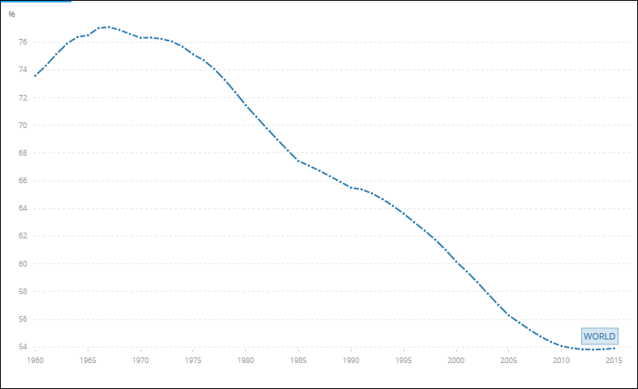
Age-dependency ratio: World, 1960-2015
Fonte: Banca Mondiale http://data.worldbank.org/indicator/SP.POP.DPND?name_desc=true

Slide 74
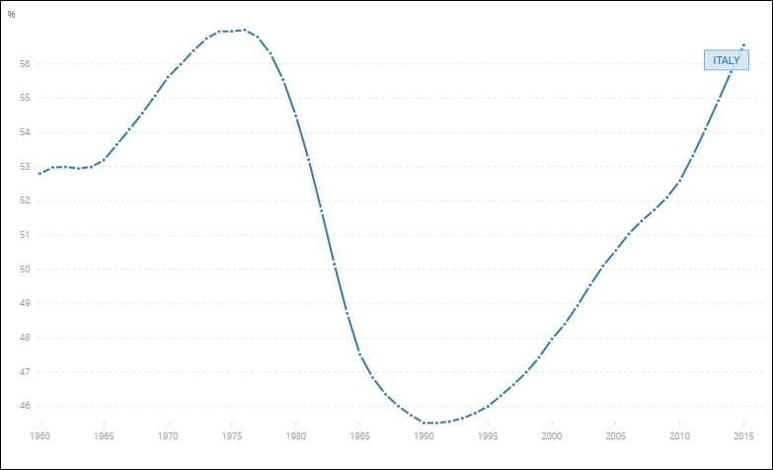
Age-dependency ratio: Italy, 1960-2015
Fonte: Banca Mondiale http://data.worldbank.org/share/widget?end=2015&indicators=SP.POP.DPND&locations=IT&start=1960

Slide 75
Esercizietto
Calcolare statistiche del lavoro
Popolazione adulta U.S. 2012
Occupati = 142.3 mil.
Disoccupati = 12.7 mil.
Popolazione Adulta = 243.0 mil.
Usate i dati per calcolare:
  Forza lavoro
  Numero di persone fuori dalla forza lavoro
  Il tasso di partecipazione
  Il tasso di disoccupazione
75
Notes:
source: Bureau of Labor Statistics, U.S. Department of Labor. http://www.bls.gov
The population measured used here is the adult civilian non-institutional population.

Slide 76
Esercizietto
Risposte
dati: E = 142.3, U = 12.7, POP = 243.0
Forza lavoro
L = E + U = 142.3 + 12.7 = 155.0
Fuori forza lavoro
NILF = POP – L = 243 – 155 = 88
Tasso di disoccupazione
U/L x 100% = (12.7/155.0) x 100% = 8.2%
Tasso di partecipazione
L/POP x 100% = (155/243) x 100% = 63.8%
76

Slide 77
Come continua?
Nella lezione 3 e 4 studieremo la teoria della Crescita economica.
In primo luogo, analizzeremo la determinazione del PIL dal lato dell’offerta.
Subito dopo, vedremo come l’accumulazione di capitale, la crescita della popolazione ed il progresso tecnologico portano all’aumento del prodotto nel corso del tempo.
Successivamente analizzeremo sotto quali ipotesi si può ottenere o meno la convergenza nel tempo del reddito pro-capite tra paesi diversi.
Il riferimento bibliografico è: BW – c.3 & c.4

